Slide 1
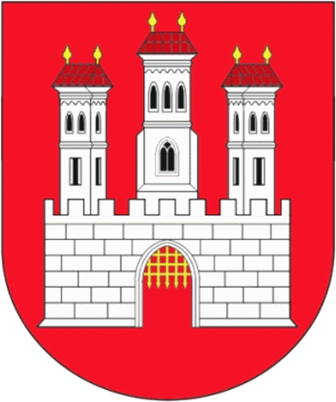
Bratislava

Slide 2
Znak Slovenskej republiky

Slide 3
Štátna pečať

Slide 4
Slovenská vlajka

Slide 5
Zástava - vlajka

Slide 6
Mapa Slovenska

Slide 7
Mapa vôd Slovenska

Slide 8
Hymna Slovenska
Hymnickú pieseň Nad Tatrou sa blýska napísal Janko Matúška v roku 1844. Text napísal pri protestnom odchode štúrovcov z Bratislavy do Levoče. Melódiu pre ňu našiel, keď na tejto ceste počul ľudovú pieseň Kopala studienku. Prvé dve slohy piesne tvoria štátnu hymnu Slovenska.
Hymna : Nad Tatrou sa blýska, hromy divo bijú. Zastavme ich, bratia, veď sa ony stratia Slováci ožijú
To Slovensko naše posiaľ tvrdo spalo, ale blesky hromu vzbudzujú ho k tomu, aby sa prebralo.
Už Slovensko vstáva putá si strháva, Už Slovensko vstáva putá si strháva, Hej rodina milá, hodina odbila, žije matka Sláva, Hej rodina milá, hodina odbila, žije matka Sláva. Ešte jedle rastú na krivánskej strane, Ešte jedle rastú na krivánskej strane, Kto jak Slovák cíti, nech sa šable chytí a medzi nás vstane, Kto jak Slovák cíti, nech sa šable chytí a medzi nás vstane.

Slide 9
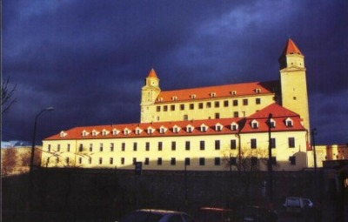
Bratislavský hrad
Bratislavský hrad je symbolom i dominantou mesta zároveň. Prvé stopy osídlenia pochádzajú z konca mladšej doby kamennej, nachádzajú sa tu pamiatky z doby rímskej aj veľkomoravskej. Hrad prešiel gotickou aj renesančnou úpravou. Časť priestorov dnes slúži na reprezentačné účely Slovenskej národnej rade. V areáli hradu sú umiestnené expozície Slovenského národného múzea. V bývalej kaplnke sa nachádza koncertná sieň.

Slide 10
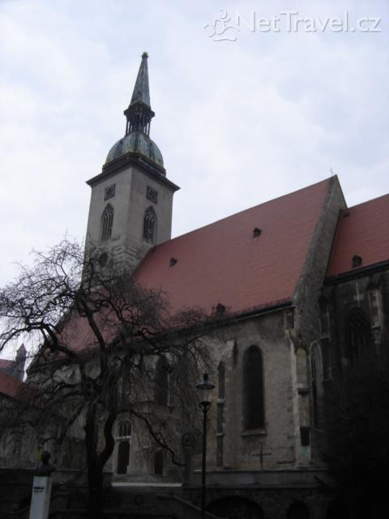
Dóm sv. Martina
Gotická katedrála, postavená na mieste pôvodného románskeho kostola pripomína slávu Bratislavy, keď bola korunovačným mestom Uhorských kráľov.

Slide 11
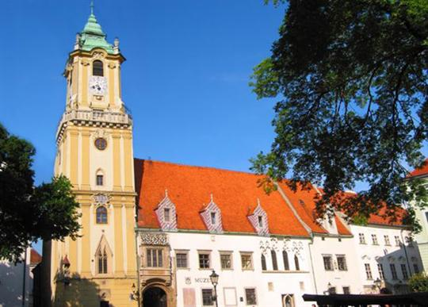
Stará radnica a Maximiliánova fontána
História Starej radnice siaha až k začiatkom stredovekého mesta. V priestoroch Starej radnice dnes sídli Mestské múzeum, dokumentujúce dejiny mesta a feudálnej justície. Na Hlavnom námestí pred budovou Starej radnice je Maximilánova fontána. Známejšia je však pod názvom Rolandova fontána, s ktorým ju spája zaujímavá legenda.

Slide 12
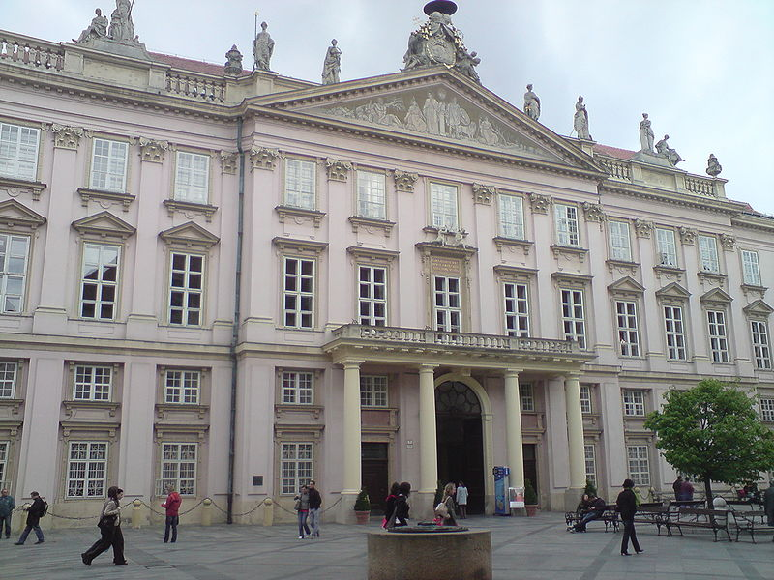
Primaciálny palác a fontána sv. Juraja
Primaciálny palác, súčasné sídlo primátora hlavného mesta Bratislavy bol postavený (1778 až 1781) namiesto pôvodného dvorca patriaceho ostrihomskému arcibiskupovi. Palác zohrával v minulosti významnú úlohu. V roku 1805 v ňom bol podpísaný Bratislavský mier medzi Rakúskom a Francúzskom. Vnútri paláca sa nachádza nádherná zbierka anglických tapisérií zo 17.storočia zobrazujúca tragickú lásku Heró k Leandrovi.

Slide 13
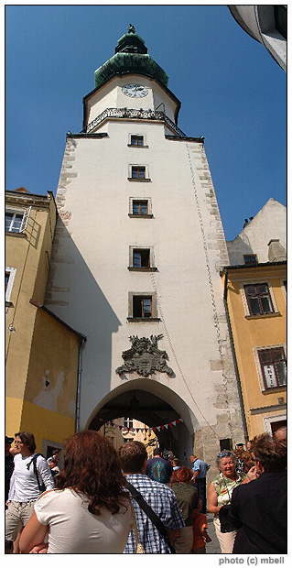
Michalská veža
Michalská veža je jediná zachovaná brána stredovekého mestského opevnenia. Pri výstupe na hornú terasu veže sa Vám naskytne nádherný pohľad na historické centrum mesta. V súčasnosti sa vo veži nachádza Múzeum zbraní a mestského opevnenia.

Slide 14
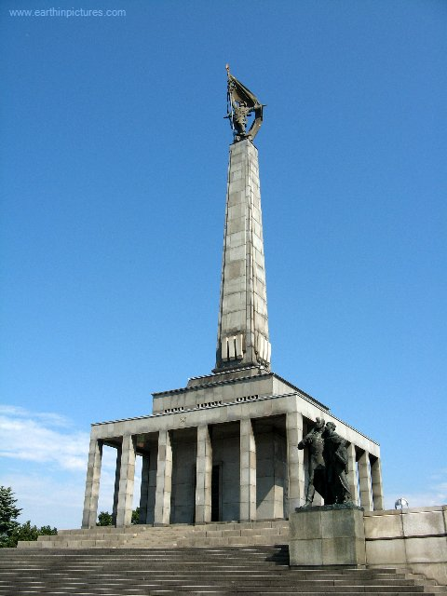
Slavín
Monumentálny pamätník a cintorín vojakov Sovietskej armády, ktorí padli pri oslobodzovaní Bratislavy počas 2. svetovej vojny.

Slide 15
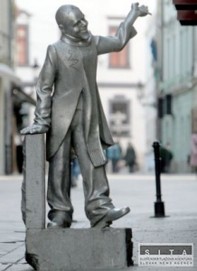
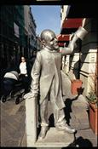
Schőner Náci
Tak Bratislavčania volali čudáckeho človiečika v obnosenom fraku, lakovaných topánkach, s cylindrom na hlave a s bielymi panskými rukavičkami. Ignác Lamár z Petržalky, ktorý sa údajne pomiatol z nešťastnej lásky, sa takmer štyri desaťročia dennodenne prechádzal po uliciach mesta, v jednej ruke palička, v druhej darovaný balíček z niektorej cukrárne, čo majitelia považovali za účinnú reklamu. Nosieval aj kvety a rozdával ich dámam na ulici, nadmieru galantný, neobyčajne slušný, ochotný pomôcť každému, kto ho o to požiadal. Posledných 21 rokov života prežil v Domove dôchodcov na Radlinského ulici.

Slide 16
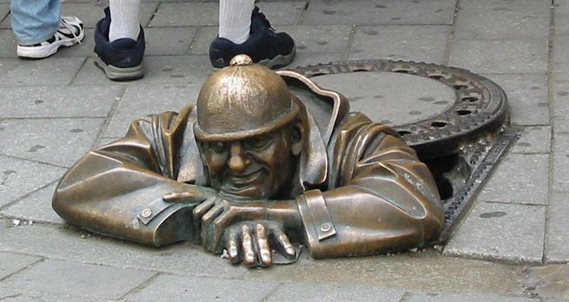
Čumil
Najfotografovanejšou kuriozitou centra mesta je bronzová postavička Čumila (križovatka Rybárskej brány s Panskou a Laurinskou ulicou). R.1997 vytvoril Viktor Hulík sochu zvedavca vystrkujúceho hlavu z kanála a sledujúceho ľudí na uliciach, ktorý má u turistov nečakaný úspech.

